Slide 1

https://www.python.org
AED - UTN FRT - 2018

Slide 2
Un lenguaje para humanos
Notes:
Baterías incluídas
The Python Standard Library:
string processing (regular expressions, Unicode, diffs)
Internet protocols (HTTP, FTP, SMTP, XML-RPC, POP, IMAP, CGI programming)
software engineering (unit testing, logging, profiling, parsing Python code)
operating system interfaces (system calls, filesystems, TCP/IP sockets)
y un largo etcetera
Python Package Index:
https://pypi.python.org/pypi
Repositorio estándar con más de 58000 paquetes.

Slide 3
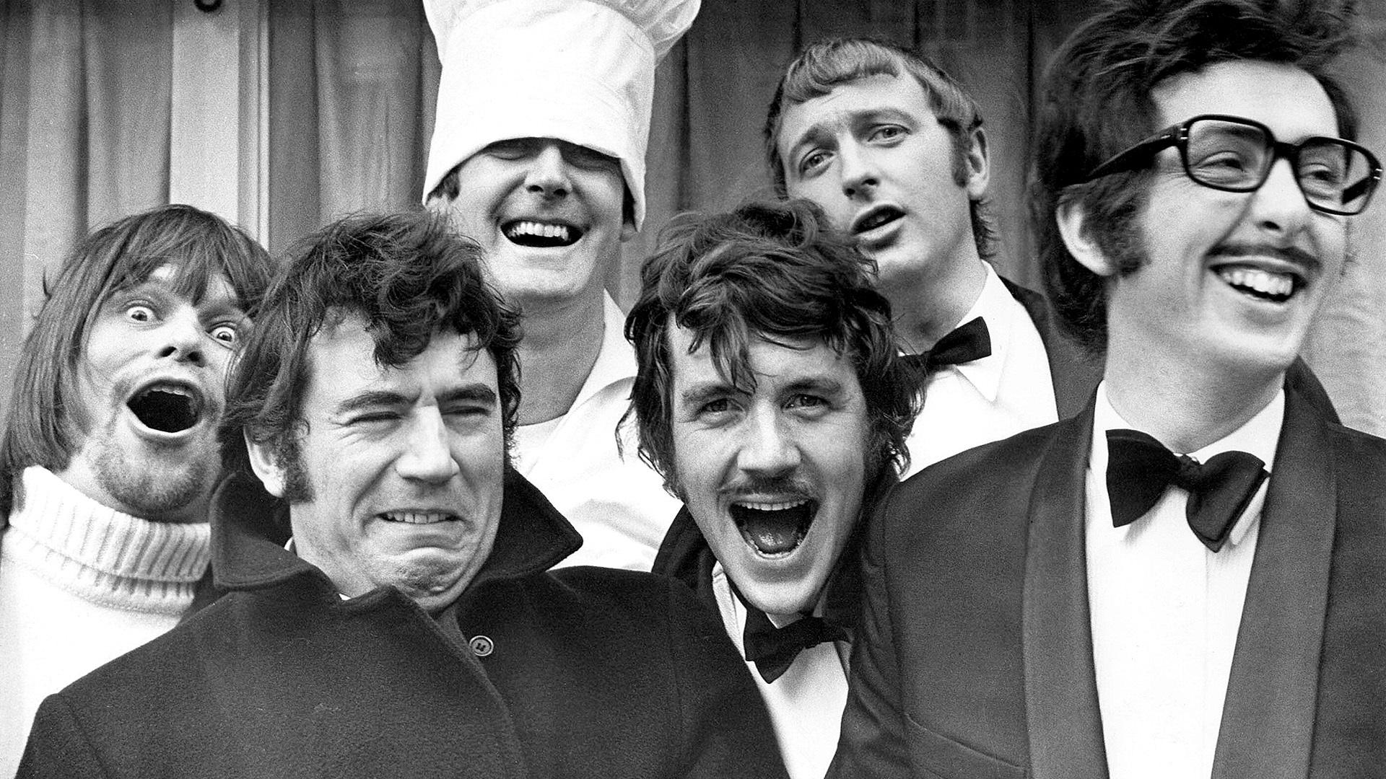
Monty Python

Slide 4

Guido van Rossum
Diciembre de 1989

Slide 5





Múltiples interpretaciones
Compiler
User input
Interpreter
Executable
Bytecode
(.pyc)
Operating system
Hardware
Notes:
http://docs.python-guide.org/en/latest/starting/which-python/
CPython is the reference implementation of Python, written in C. It compiles Python code to intermediate bytecode which is then interpreted by a virtual machine. CPython provides the highest level of compatibility with Python packages and C extension modules.
PyPy is a Python interpreter implemented in a restricted statically-typed subset of the Python language called RPython. The interpreter features a just-in-time compiler and supports multiple back-ends (C, CLI, JVM).
PyPy aims for maximum compatibility with the reference CPython implementation while improving performance.
Jython is a Python implementation that compiles Python code to Java bytecode which is then executed by the JVM (Java Virtual Machine). Additionally, it is able to import and use any Java class like a Python module.
IronPython is an implementation of Python for the .NET framework. It can use both Python and .NET framework libraries, and can also expose Python code to other languages in the .NET framework.

Slide 6
Características de Python
Características que hacen de Python un lenguaje tan popular y poderoso.
Sintaxis muy clara y legible.
Orientación a objetos intuitiva.
Altamente modular, soporta paquetes.
Enfocado en el uso de excepciones para el manejo de errores.
Tipos de datos dinámicos de muy alto nivel.
Extensa biblioteca estándar (STL) y módulos de terceros para prácticamente todas las tareas.
Extensiones y módulos fácilmente escritos en C, C + + (o Java para Jython, o. NET para IronPython).
Integrable dentro de las aplicaciones como una interfaz de scripting.
Notes:
Google , NASA, Yahoo, Lucasfilm Inc., Phillips, Rackspace,
D-Link, CONAE, Ubisoft, EA Sports, Sony, Facebook,
Twitter, Instagram, Netflix, Disney, Microsoft
Universidades
Características de Python.

Slide 7
Aplicaciones de Python.
Al ser un lenguaje multipropósito y altamente portable, Python se ha utilizado para desarrollar:
Aplicaciones de escritorio.
Aplicaciones web.
Análisis de datos.
Administración de servidores.
Seguridad y análisis de penetración.
Cómputo en la nube.
Cómputo científico.
Análisis de lenguaje natural.
Visión artificial.
Animación, videojuegos e imágenes generadas por computadora.
Aplicaciones móviles.
Notes:
Google , NASA, Yahoo, Lucasfilm Inc., Phillips, Rackspace,
D-Link, CONAE, Ubisoft, EA Sports, Sony, Facebook,
Twitter, Instagram, Netflix, Disney, Microsoft
Universidades
Características de Python.

Slide 8
El zen de Python.
Bello es mejor que feo.
Explícito es mejor que implícito.
Simple es mejor que complejo.
Complejo es mejor que complicado.
Plano es mejor que anidado.
Disperso es mejor que denso.
La legibilidad cuenta.
Los casos especiales no son tan especiales como para quebrantar las reglas.
Lo práctico gana a lo puro.
Los errores nunca deberían dejarse pasar silenciosamente.
A menos que hayan sido silenciados explícitamente.
Frente a la ambigüedad, rechaza la tentación de adivinar.
Debería haber una -y preferiblemente sólo una- manera obvia de hacerlo.
Aunque esa manera puede no ser obvia al principio a menos que usted sea holandés.
Ahora es mejor que nunca.
Aunque nunca es a menudo mejor que ya mismo.
Si la implementación es difícil de explicar, es una mala idea.
Si la implementación es fácil de explicar, puede que sea una buena idea.
Los espacios de nombres (namespaces) son una gran idea ¡Hagamos más de esas cosas!
Notes:
Google , NASA, Yahoo, Lucasfilm Inc., Phillips, Rackspace,
D-Link, CONAE, Ubisoft, EA Sports, Sony, Facebook,
Twitter, Instagram, Netflix, Disney, Microsoft
Universidades
Características de Python.

Slide 9
Comandos
¡Tu primer comando en Python!
>>> 2 + 3 5
¡Bien! ¿Ves cómo salió la respuesta? ¡Python sabe matemáticas! Podrías intentar otros comandos como:
4 * 5
5 - 1
40 / 2
Notes:
Google , NASA, Yahoo, Lucasfilm Inc., Phillips, Rackspace,
D-Link, CONAE, Ubisoft, EA Sports, Sony, Facebook,
Twitter, Instagram, Netflix, Disney, Microsoft
Universidades

Slide 10
Strings
¿Y tu nombre? Escribe tu nombre de pila en frases como ésta:
>>> "Ola" 'Ola'
Las cadenas pueden ser concatenadas. Prueba esto:
>>> "Hola " + "Ola" 'Hola Ola'
Bien, ¿eh? Para ver tu nombre en letras mayúsculas, simplemente escribe:
>>> "Ola".upper() 'OLA'
Si quisieras saber el número de letras que contiene tu nombre, también existe una función para esto.
>>> len("Ola") 3
Notes:
Google , NASA, Yahoo, Lucasfilm Inc., Phillips, Rackspace,
D-Link, CONAE, Ubisoft, EA Sports, Sony, Facebook,
Twitter, Instagram, Netflix, Disney, Microsoft
Universidades

Slide 11
Variables
Supongamos que queremos crear una nueva variable llamada name:
>>> name = "Ola"
Simplemente introduce name y pulsa Enter:
>>> name 'Ola'
¡Súper! Tu primer variable :). Siempre podrás cambiar a lo que se refiere:
>>> name = "Sonja" >>> name 'Sonja'
Puedes usarla dentro de funciones también:
>>> len(name) 5
Notes:
Google , NASA, Yahoo, Lucasfilm Inc., Phillips, Rackspace,
D-Link, CONAE, Ubisoft, EA Sports, Sony, Facebook,
Twitter, Instagram, Netflix, Disney, Microsoft
Universidades

Slide 12
Listas
Vamos a crear una lista de números de lotería. No queremos repetir todo el tiempo, así que los pondremos en una variable también:
>>> lottery = [3, 42, 12, 19, 30, 59] >>> len(lottery) 6 ¡Sí! len() puede darte el número de objetos en una lista. Útil, ¿verdad? Tal vez la ordenemos ahora:
>>> lottery.sort() >>> print(lottery) [3, 12, 19, 30, 42, 59] >>> lottery.reverse() >>> print(lottery) [59, 42, 30, 19, 12, 3]
>>> lottery.append(199) >>> print(lottery) [59, 42, 30, 19, 12, 3, 199]
Notes:
Google , NASA, Yahoo, Lucasfilm Inc., Phillips, Rackspace,
D-Link, CONAE, Ubisoft, EA Sports, Sony, Facebook,
Twitter, Instagram, Netflix, Disney, Microsoft
Universidades

Slide 13
If...elif...else
if 5 > 2: print('5 is indeed greater than 2') else: print('5 is not greater than 2')
Si 2 fuera un número mayor que 5, entonces el segundo comando sería ejecutado. Fácil, ¿verdad? Vamos a ver cómo funciona elif:
name = 'Sonja' if name == 'Ola': print('Hey Ola!') elif name == 'Sonja': print('Hey Sonja!') else: print('Hey anonymous!')
y al ejecutarlo:
$ python3 python_intro.py Hey Sonja!
Notes:
Google , NASA, Yahoo, Lucasfilm Inc., Phillips, Rackspace,
D-Link, CONAE, Ubisoft, EA Sports, Sony, Facebook,
Twitter, Instagram, Netflix, Disney, Microsoft
Universidades

Slide 14
Funciones
# script principal... # títulos y carga de datos... print('Cálculo del cuadrado y el cubo del menor...') a = int(input('Primer número: ')) b = int(input('Segundo número: ')) c = int(input('Tercer número: '))
# procesos... # invocar las funciones en el orden correcto de aplicación... men = menor(a, b, c) cuad, cubo = calcular(men)
# visualización de resultados... print('Menor:', men) print('Cuadrado:', cuad) print('Cubo:', cubo)
# subproblema 1: determinar el menor…
def menor(n1, n2, n3):
if n1 < n2 and n1 < n3: mn = n1 else:
if n2 < n3: mn = n2 Else: mn = n3
return mn
# subproblema 2: calcular cuadrado y cubo...
def calcular(mn): c2 = mn ** 2 c3 = mn ** 3 return c2, c3
Notes:
Google , NASA, Yahoo, Lucasfilm Inc., Phillips, Rackspace,
D-Link, CONAE, Ubisoft, EA Sports, Sony, Facebook,
Twitter, Instagram, Netflix, Disney, Microsoft
Universidades

Slide 15
Bucles
girls = ['Rachel', 'Monica', 'Phoebe', 'Ola', 'You'] Queremos saludar a todas ellas por su nombre. Tenemos la función hi que hace eso, así que vamos a usarla en un bucle: for name in girls:
Aquí está el código completo que estará en el archivo:
def hi(name): print('Hi ' + name + '!') girls = ['Rachel', 'Monica', 'Phoebe', 'Ola', 'You'] for name in girls: hi(name) print('Next girl')
También puedes usar el for en números usando la función range:
for i in range(1, 6): print(i) Lo que imprimirá: 1 2 3 4 5
Notes:
Google , NASA, Yahoo, Lucasfilm Inc., Phillips, Rackspace,
D-Link, CONAE, Ubisoft, EA Sports, Sony, Facebook,
Twitter, Instagram, Netflix, Disney, Microsoft
Universidades

Slide 16
















Sistemas complejos https://www.python.org/about/success/
Notes:
Google , NASA, Yahoo, Lucasfilm Inc., Phillips, Rackspace,
D-Link, CONAE, Ubisoft, EA Sports, Sony, Facebook,
Twitter, Instagram, Netflix, Disney, Microsoft
Universidades

Slide 17







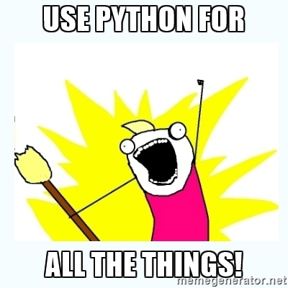











¿Cómo se usa?
Notes:
Desarrollo web
Django: Pinterest, instagaram, Spotify, NASA, Firefox
Flask: Mailgun, Uber, Netflix (Lemur)
Plone: NASA, Disney, Lufthansa, Harvard, Nokia, ebay
Twisted
Sistemas de gestión
Tryton
Odoo
Sci (not-Fi)
SciPy
Pandas
IPython
scikit learn
OpenCV
Juegos
PyGame
Pyglet
Python-Ogre
cocos2d
Mobile
Kivy
QPython
Desktop
QT
GTK
…
… y un largo etcetera

Slide 18





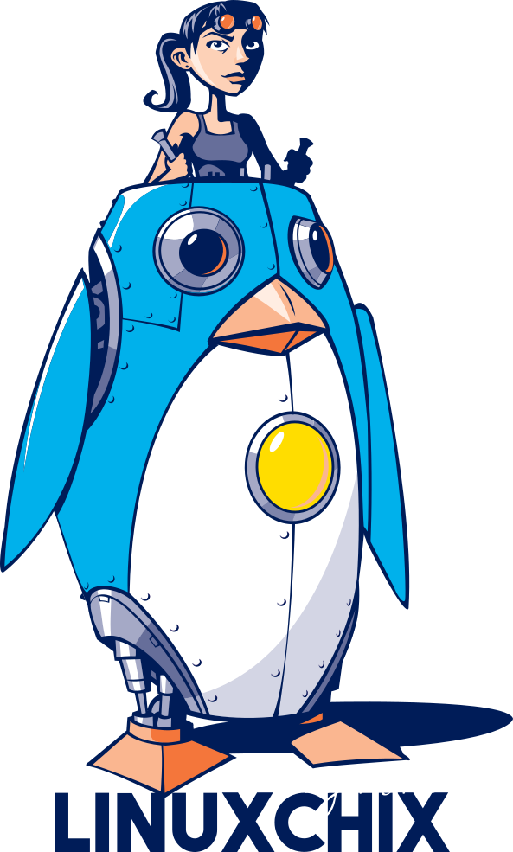



Comunidad (https://www.python.org/community/)
@ThePSF
Notes:
http://python.org.ar/ PyAr: (Tutoriales, lista de correo, chat, trabajo, wiki, proyectos, noticias, eventos)
http://conf.scipyla.org/
#pyar
#python
#python-dev

Slide 19
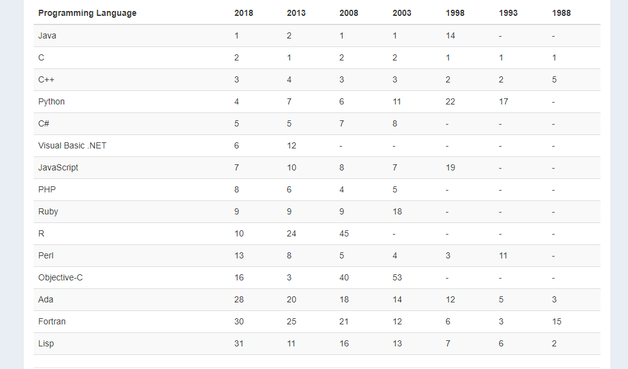
Trabajo
https://www.tiobe.com/tiobe-index/

Slide 20











Trabajo (http://www.python.org.ar/empresas/)

Slide 21

Aprendiendo Python
Python (curso interactivo en Code Academy)
https://argentinaenpython.com/quiero-aprender-python/
https://blog.desdelinux.net/como-aprender-programar-python-juegas-codecombat/

